Slide 1
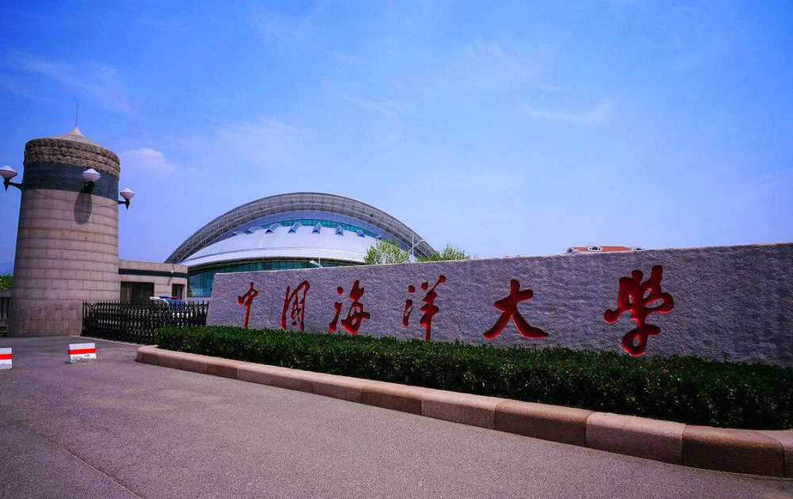



哈密顿图在共享单车调度
路径设计中的应用研究
第十一小组

Slide 2




小组分工
李惠林
张康然
周琳珊
Python代码实现（建图，判定，路径生成
现实调研，问题背景撰写（7ma运营模式，停车点）
哈密顿图理论分析（定理，判定）
王苗榕
谷佳瑶
姚嫣如
图模型建立（顶点，边设计，抽象过程说明）
可视化设计（图展示，PPT图示，美化）
总结与展示负责人（结论，现实意义，答辩）
JUNE 18th

Slide 3


01
现实背景：7MA出行
目录
02
图模型建立及理论分析
03
Python代码分析
04
结语

Slide 4

PART 01
现实背景：7MA出行
JUNE 18th

Slide 5
PART 01
现实背景
7MA出行是中国海洋大学校园内主要的共享出行服务，旨在为师生提供便捷的短途出行解决方案。
停车与覆盖范围： 校园内教学楼、宿舍区等主要区域设有固定停车点，方便用户停放车辆，覆盖崂山校区等主要教学生活区域。
运营与维护： 服务由柒玛科技（7MA出行运营公司）负责，包括车辆调度、维护及停车点管理，运维人员会定期进行车辆摆放、调运和基础维护以保障服务稳定性。
JUNE 18th

Slide 6
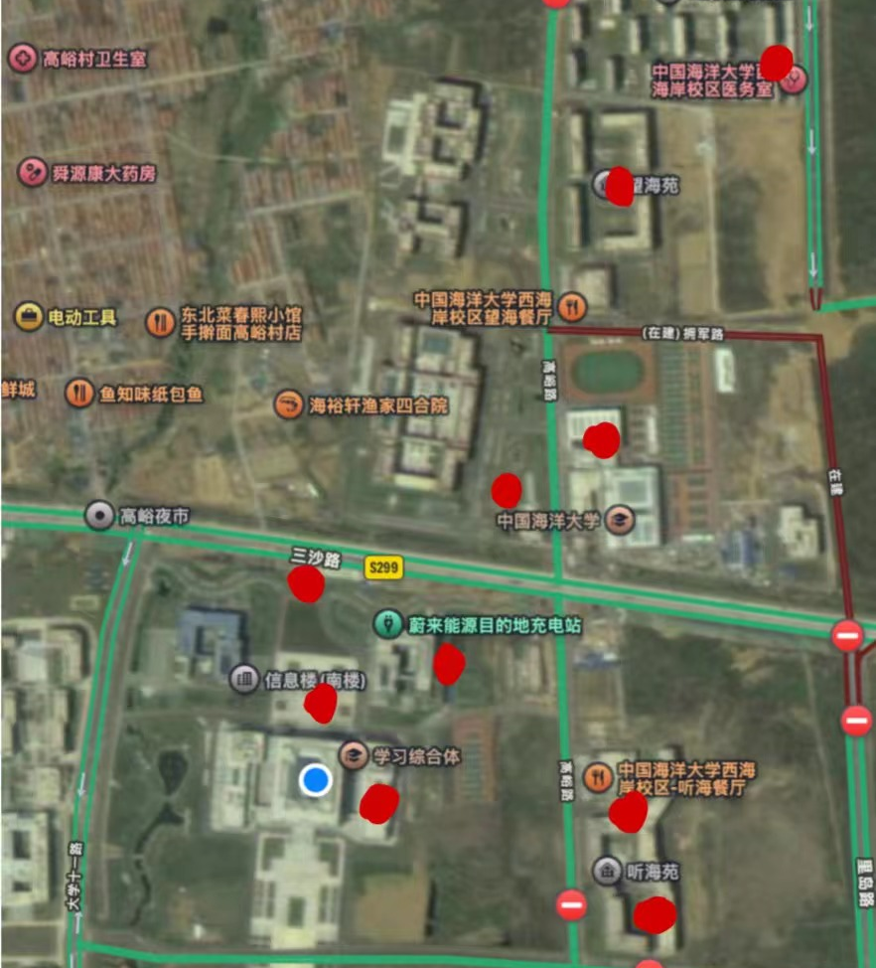
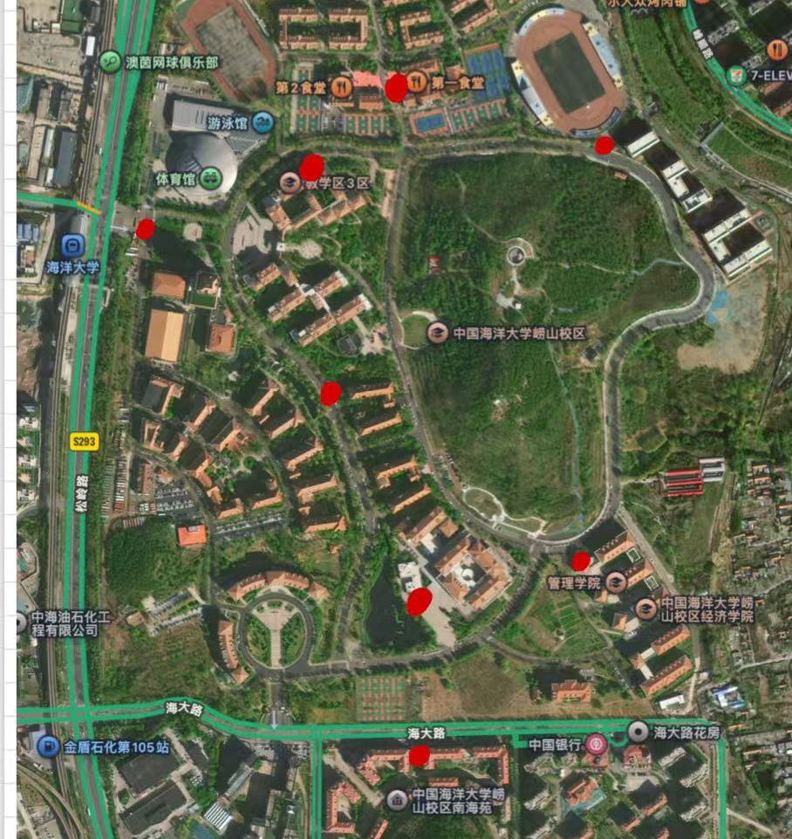
PART 01
西海岸校区
崂山校区

Slide 7
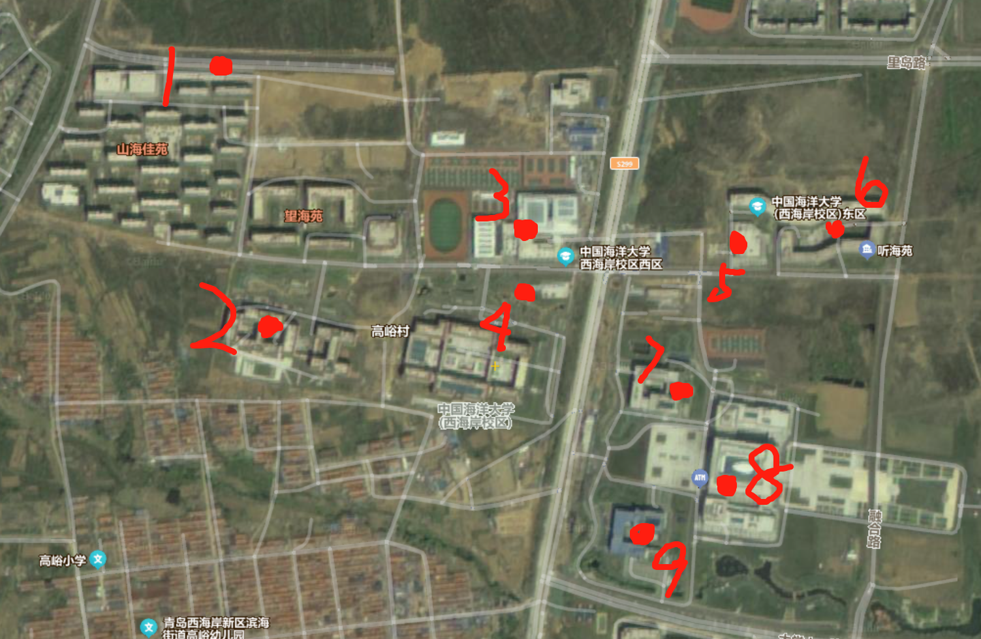
PART 01
校园共享单车使用的“潮汐效应”
早高峰期间车辆大量涌向教学楼，而晚间则集中于宿舍区。这种不均衡分布导致部分区域车辆堆积、阻塞交通，而另一部分区域却“一车难求”，极大影响了校园交通效率。
调度效率与路径规划的瓶颈
目前的单车调度往往依赖于工作人员的经验，缺乏科学的路径指导，容易出现路径重复的问题。

Slide 8

PART 02
图模型建立及理论分析
JUNE 18th

Slide 9
PART 02
哈密顿图
哈密顿通路
S
w
- 哈密顿图：有哈密顿回路的图。
经过图中所有顶点的初级通路（路径）。
哈密顿回路
半哈密顿图
o
T
-哈密顿回路：经过图中所有顶点的初级回路（圈）。
- 半哈密顿图：有哈密顿通路的图。
JUNE 18th

Slide 10


PART 02
顶点设计
边的设计
我们将校内共享单车停放压力最大的区域抽象为图论中的顶点。通过对西海岸校区核心功能区的梳理，确定了包括行政、教学、生活及文体在内的10个核心监控与调度点
"1-校医院", "2-食品楼", "3-体育馆",“4-工程楼", "5-食堂", "6-宿舍", "7-信息北楼", "8-图书馆", "9-信息南楼”
根据地图中的距离数据，为每个边设计距离代表权重，形成邻接矩阵。
图的布局
基于地图中各调度点的位置，设定图中各顶点的大概位置
JUNE 18th

Slide 11

PART 03
Python代码分析
JUNE 18th

Slide 12
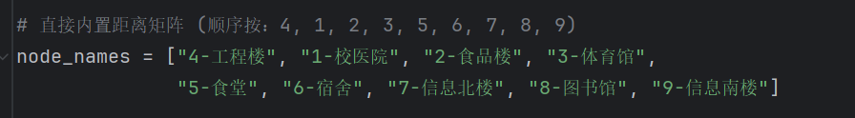
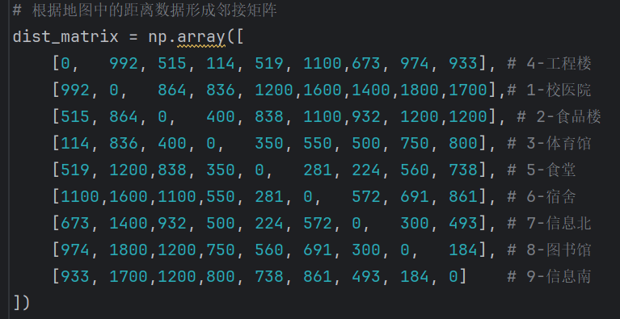
PART 03
顶点
边及权重
图模型
JUNE 18th

Slide 13
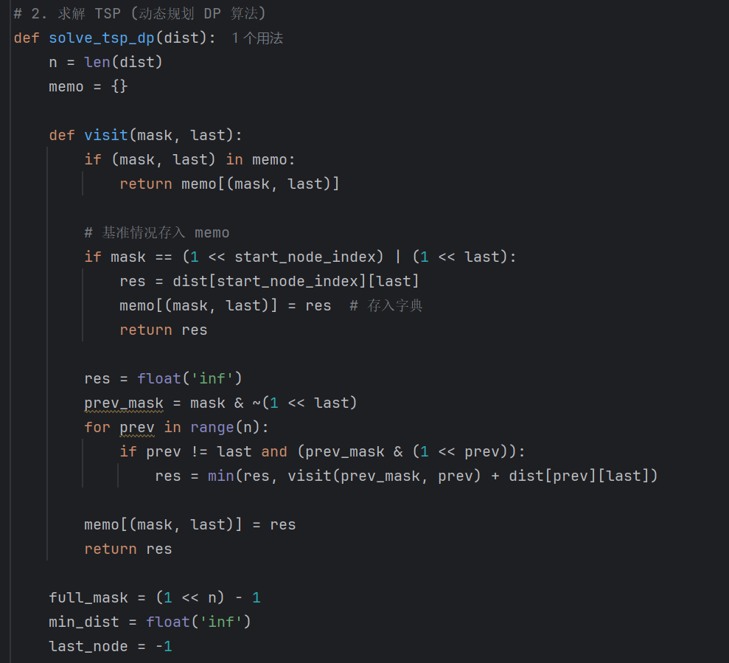
PART 03
求哈密顿回路
JUNE 18th

Slide 14
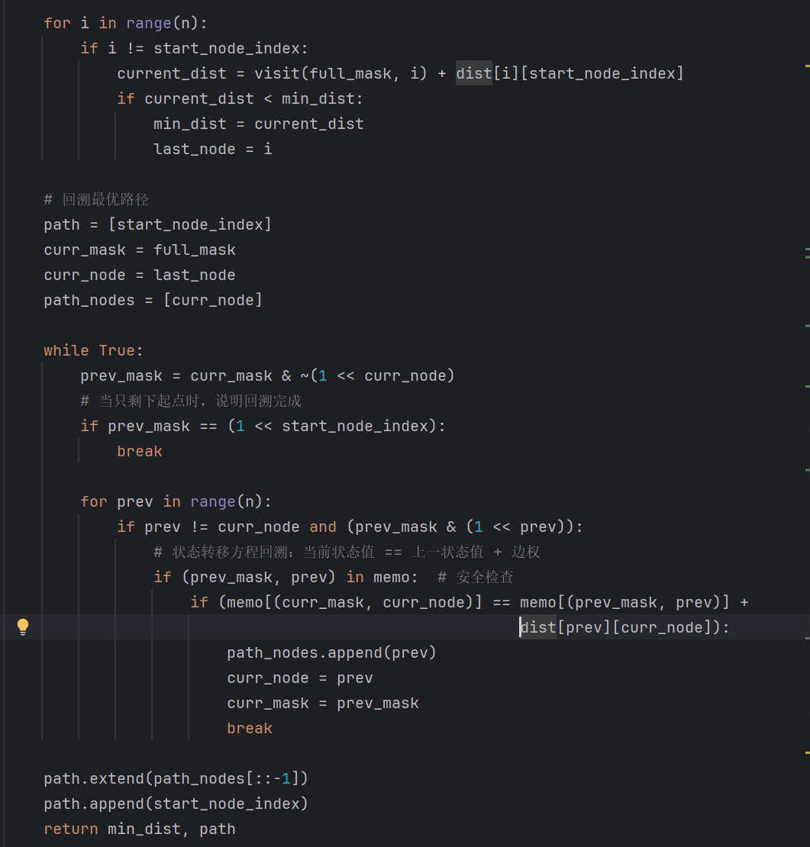
PART 03
求哈密顿回路
JUNE 18th

Slide 15
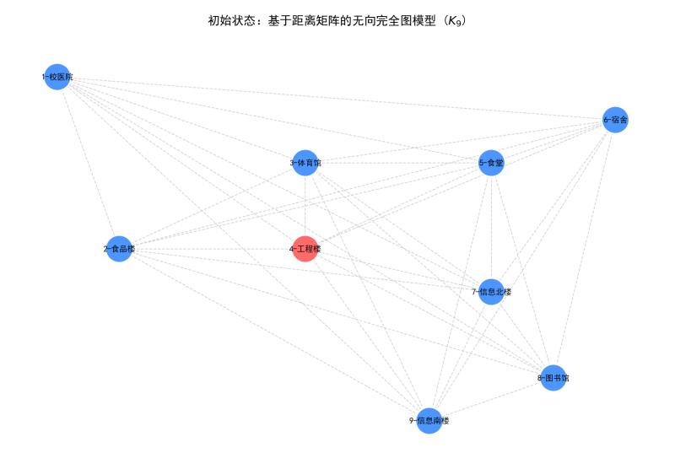
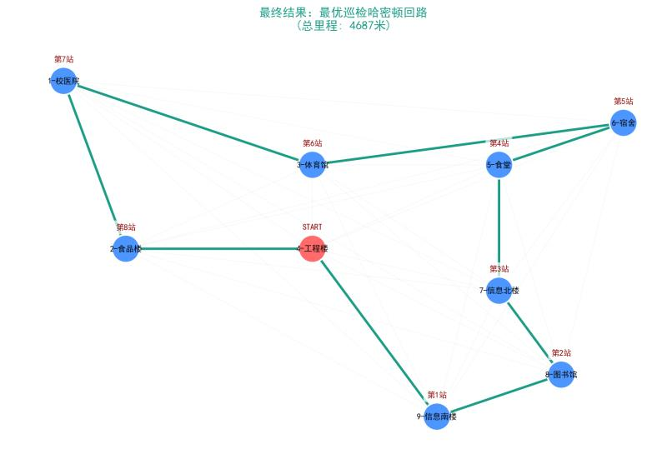
PART 03
代码输出
可视化图
JUNE 18th

Slide 16

PART 04
结语
JUNE 18th

Slide 17
PART 04
结语
哈密顿路径的核心要求是“每个顶点恰好经过一次”。
在校园调度中，如果调度车重复经过已经处理过的停放点（如重复路过图书馆或宿舍区），会造成燃油、电能及人力的无谓浪费。哈密顿路径确保了巡检路线在拓扑结构上的最简化。
哈密顿路径提供了一个完整的线性逻辑。相比于经验主义的乱走，该方案可有效降低巡检员约 20% 的行驶里程，直接提升了电池调度效率。
JUNE 18th

Slide 18

展示结束 感谢倾听！

